Slide 1
La unidad de la Biblia
Curso de Biblia. Sesión 2.

Slide 2
Reflexiones filosóficas
Crónica histórica
Oráculos proféticos
Poesía
Cuentos y novelas
Mitos y leyendas
Salmos
La Biblia se compone de una gran variedad de textos
Notes:
La Biblia –limitémonos ahora al AT– contiene una gran variedad de textos, de autores, èpocas y géneros literarios diversos

Slide 3
Pero la Biblia no es una pila desordenada de libros dispares,
sino una biblioteca cuidadosamente ordenada

Slide 4
¿Qué sostiene la unidad de la Biblia?

Slide 5
Reflexiones filosóficas
Oráculos proféticos
Crónica histórica
Historia
de la
Salvación
Mitos y leyendas
Poesía
Salmos
Notes:
La Biblia –limitémonos ahora al AT– contiene una gran variedad de textos, de autores, èpocas y géneros literarios diversos

Slide 6
El relato que da unidad a la Biblia es
el plan de Dios de salvar la humanidad
Notes:
La palabra clave es “Dios”

Slide 7
Dios

Slide 8
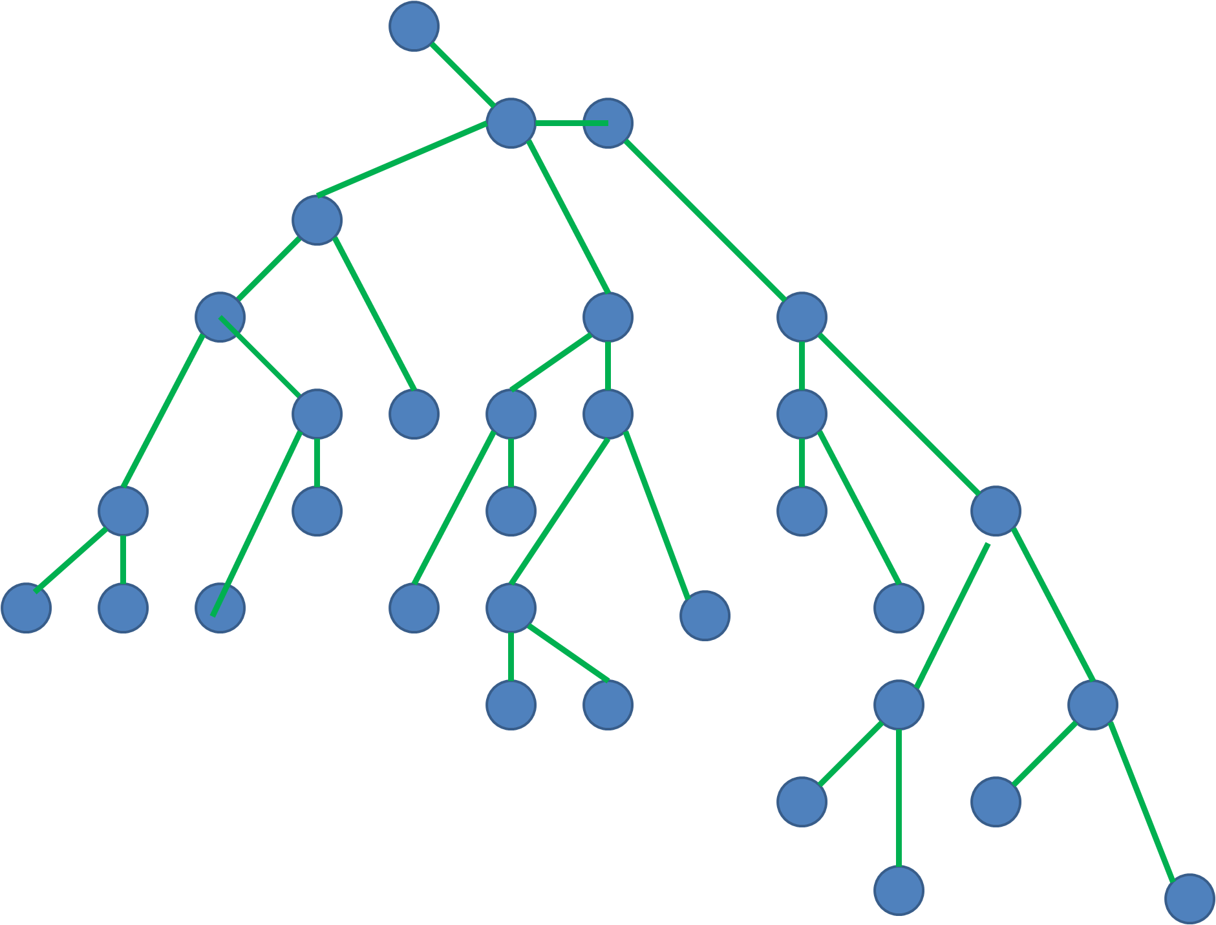
La originalidad del monoteísmo
¿Cómo puede ser original una idea compatirda por 3000 millones de creyentes monoteístas (judíos, cristianos y musulmanes)?

Slide 9
El monoteísmo implica:
que Dios es bueno
Los dioses no son necesariamente buenos
Ni se preocupan siempre de los humanos, más allá de que se les rinda culto
y trascendente
Los dioses son inmanentes, parte del mundo

Slide 10
Dios es Trascendente
Dios
“Dios es ortogonal a la realidad” (X. Zubiri)
Dios no ocupa lugar en el mundo (no es rival para el ser humano)
No puede ser identificado con un poder humano

Slide 11
Implicaciones sobre el mundo
El mundo es la obra de un Dios bueno
Vivimos en un mundo bueno obra de un Dios bueno
Entonces, ¿por qué el mal?

Slide 12
La bondad del Dios único hace del mal un problema
A los politeístas –o los ateos– no les gusta sufrir, pero en ellos, el mal no crea una disonancia cognitiva
El sufrimiento, la injusticia y la muerte, forman parte de la realidad. Sin más.
La existencia de un Dios, todopoderoso y bueno, es lo que hace del mal un problema
Si Dios es todopoderoso, y existe el mal, entonces es que no quiere eliminar el mal: Dios no es bueno
Si Dios es bueno, y existe el mal, es que no puede eliminar el mal, luego no es todopoderoso.
No puede existir un ser que sea al mismo tiempo todopoderoso y bueno: Dios no existe

Slide 13
La respuesta de Dios al mal es la historia de la salvación

Slide 14
¿Cuándo surgió el monoteísmo?
Antes del Exilio, el pueblo de Israel practicaba –idealmente– la monolatría, pero no era –estrictamente hablando– monoteísta

Slide 15
Período arqueológico | Características
Paleolítico ¿300.000 años? | Caza y recolección. Nomadismo.
Neolítico 8.000 a.C. | Agricultura de subsistencia Sedentarismo, cerámica. Sociedades igualitarias
Edad del Bronce 3.000 a.C. | Surgen sociedades complejas con división del trabajo. Gobiernos centralizados. Ciudades. Escritura, la rueda, bronce

Slide 16
Colapso de la civilización del Bronce
Entorno al año 1200 a.C., la brillante civilización del Bronce se colapsa por la invasión de los pueblos del mar
Muchas ciudades se abandonan, y en muchas regiones, desaparece el comercio y se pierde la escritura

Slide 17
Período del Hierro I
Tiempo de declive cultural en Oriente Medio
En las zonas montañosas de Palestina, aparecen los primeros asentamientos israelitas
Organización tribal, no estatal
Época de los Jueces

Slide 18
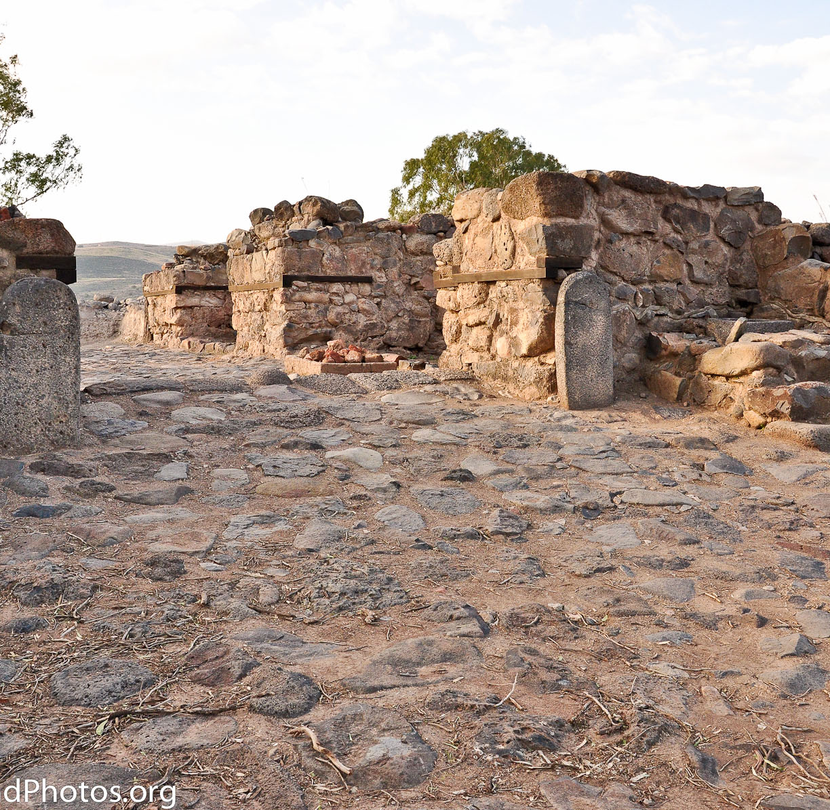
Período del Hierro II
Según la arqueología
Según la Biblia
Ciudades amuralladas: lo cual, implica un Estado
Libros de Samuel: Se constituye la Monarquía; Saúl es el primer rey, David le sucede
Libros de los Reyes: Salomón hereda el trono de su padre David, pero el reino se divide en dos a la muerte de Salomón. Los reinos divididos sufren una lenta decadencia hasta que el Reino del Norte (Israel) es destruido por los asirios en el año 722 a.C. y el del Sur (Judá) en el 587 a.C.

Slide 19
La destrucción de Jerusalén (587 a.C.)
El año noveno del reinado de Sedecías, el día diez del mes décimo, Nabudodonosor, rey de Babilonia, se presentó con todo su ejército ante Jerusalén y la sitió, levantando alrededor una empalizada. El asedio se prolongó hasta el año undécimo de Sedecías. El día nueve del cuarto mes, cuando el hambre se hizo insoportable en la ciudad y la gente no tenía nada que comer, abrieron una brecha en la ciudad; todo el ejército huyó de noche por la puerta entre los dos muros, cerca del jardín real, y escaparon por el camino del Arabá, mientras los caldeos [=babilonios] estrechaban el cerco de la ciudad. Pero el ejército caldeo persiguió al rey y le dio alcance en la llanura de Jericó; entonces todas sus tropas se dispersaron. Apresaron al rey Sedecías y lo llevaron a Riblá, ante el rey de Babilonia, y allí le comunicaron la sentencia. El rey de Babilonia mandó degollar a sus hijos en su presencia y a él le sacó los ojos, lo encadenó y lo llevó cautivo a Babilonia (2Re 25,1-7).

Slide 20
El exilio babilónico
La élite del pueblo judío es deportado a Babilonia: actual Irak
Lo normal es que hubieran perdido su identidad
Pero los judíos consiguieron sobrevivir
E hicieron mucho más que sobrevivir

Slide 21
La confrontación con la ideología imperial babilónica puso a los judíos en una situación limíte. Entonces, se dio el paso hacia el monoteísmo

Slide 22
Monolatría y monoteísmo
Monolatría
Monoteísmo
Adoración de un único Dios
Pero no se niega que otros dioses puedan existir
YHWH ha sido derrotado por Marduk, dios de Babilonia
Solo existe un Dios
Los demás dioses no son nada
YHWH ha permitido que cayera Jerusalén. Él es el único Dios
Marduk es un trozo de piedra

Slide 23
Dos nombres para Dios
YHWH
Elohim

Slide 24
Fin del Exilio
Los persas derrotan a los babilonios y se hacen con el control de Oriente Medio
Persia sigue una política de favorecer a las élites locales
Los judíos convencen a los persas de que les dejen retornar a su tierra
El territorio en torno a Jerusalén se convierte en Yehud, una provincia de la satrapía de Transeufratina. Se inicia el periodo persa

Slide 25
El edicto de Ciro (año 538)
El año primero de Ciro, rey de Persia, para que se cumpliera la palabra de YHWH anunciada por Jeremías, despertó YHWH el espíritu de Ciro que en todo su reino hizo proclamar de palabra y por escrito el siguiente edicto: Habla Ciro, rey de Persia: YHWH, elohim de los cielos, me ha dado todos los reinos de la tierra y me ha encomendado construirle una casa en Jerusalén, que está en Judá. El que de vosotros pertenezca a ese pueblo, que su elohim lo acompañe y suba a Jerusalén, que está en Judá, a reconstruir la casa de YHWH, elohim de Israel. Y a los que pertenezcan a ese pueblo, vivan donde vivan, ayúdenles sus convecinos con plata, oro, bienes, ganado y otros donativos voluntarios para la casa de elohim que está en Jerusalén (Esd 1,1-4).

Slide 26
Un nuevo propósito
La revelación del monoteísmo dotó al pueblo de Israel de un nuevo sentido
Dios es salvador no solo de un pueblo, sino del mundo.
Israel es el pueblo escogido por el único Dios para restaurar el derecho sobre la tierra
Esta nueva identidad impulsó la puesta por escrito de la Torá

Slide 27
El argumento de la Torá
Dios bueno crea un mundo bueno (Gn 1-2)
El ser humano introduce el mal en el mundo (Gn 3)
El mal crece y se vuelve incontrolable (Gn 4-11)
Dios elige a Abrahán (Gn 12)
Los hijos de Jacob/Israel, nieto de Abrahán son los doce patriarcas del pueblo de Israel
El pueblo de Israel emigran a Egipto (fin del Génesis)
Dios rescata a su pueblo de la esclavitud en Egipto por medio de Moisés (Éxodo)
Dios revela la leyes por las que el pueblo deber regir su vida (Éxodo, Levítico, Números y Deuteronomio)
Moisés muere a la vista de la Tierra Prometida (Deuteronomio)

Slide 28
Moisés muere a la vista de la Tierra Prometida
¿Por qué un final tan extraño?

Slide 29
Algunas de las últimas palabras de Moisés:
“Aunque estuviesen tus desterrados en el confín de los cielos, de allí te reunirá YHWH tu Dios, allí te irá a buscar. YHWH tu Dios te llevará de nuevo a la tierra que poseyeron tus antepasados y volverás a ocuparla; te hará feliz y te multiplicará más que a tus antepasados”
(Dt 30,4-5).

Slide 30
El “estreno” de la Torá (año 458 a.C.)
“[Nehemías] pidió a Esdras, el escriba, que trajera el libro de la Torá de Moisés que YHWH había entregado a Israel. Así lo hizo el sacerdote Esdras. El día primero del séptimo mes trajo el libro de la Torá y ante la asamblea compuesta por hombres, mujeres y cuantos tenían uso de razón, lo estuvo leyendo en la plaza de la Puerta de las Aguas desde la mañana hasta el mediodía. Todo el pueblo, hombres, mujeres y cuantos tenían uso de razón, escuchaban con atención la lectura del libro de la Torá” (Neh 8,2-3).

Slide 31
Eso ya lo dije yo…
Alonso de Madrigal, El Tostado (1410-1455), obispo de Ávila, planteó la posibilidad de que el Pentateuco no fue escrito íntegramente por Moisés, sino que había sido editado finalmente por Esdras en el siglo V a.C.

Slide 32
Los demás textos de la Tanak
Los profetas posteriores se insertan históricamente en el período de los Reyes
Los Ketubim, son, en su mayoría, poemas, reflexiones y novelas que tienen un carácter más intemporal. Se cree que con la excepción de Daniel –que es de época helenística– fueron compuestos durante la época persa

Slide 33
La lectura cristiana de esta historia
“De manera que todas las generaciones desde Abraham hasta David son catorce generaciones; y desde David hasta la deportación a Babilonia, catorce generaciones; y desde la deportación a Babilonia hasta Cristo, catorce generaciones”
(Mt 1,17)

Slide 34
Período del Segundo Templo
Comienza con la reconstrucción del Templo de Jerusalén por los retornados del Exilio, poco antes del año 500
Termina con la destrucción del Templo por los romanos, al final de la primera guerra judía, en el año 70 d.C.
Durante este período nació Jesucristo

Slide 35
Subsiguientes períodos
Períodos | Acontecimiento que los inicia
Helenístico. 323 a.C. | Conquista de todo Oriente Medio por Alejandro Magno
Romano. 63 a.C. | Conquista de Palestina por el general Pompeyo. Primera Guerra Judía (66-70). Segunda Guerra Judía (132-135)
Bizantino. 313 | La legalización del cristianismo por Constantino con el Edicto de Milán. Construcción de basílicas
Árabe. 640. | El califa Omar conquista Jerusalén
Cruzadas. 1091 | Numerosas construcciones militares e iglesias
Mameluco. 1250 | Palestina es gobernada desde El Cairo
Otomano. 1517 | Palestina es gobernada desde Estambul
Contemporáneo. 1918 | Protectorado británico / Independencia (1948)

Slide 36
Materiales disponibles en:
www.acogerycompartir.org/Biblia

